Slide 1
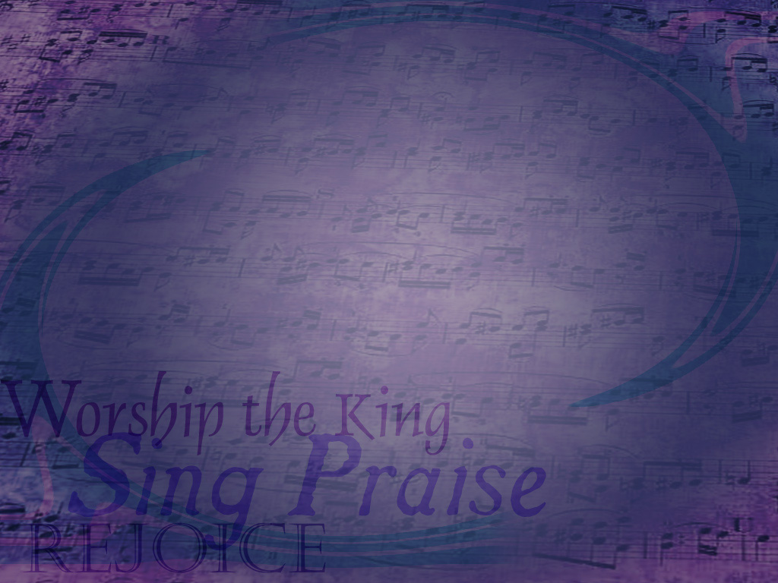
12
Vem já, Pecador

Slide 2
Pecador, vê a luz,
Brilha para ti,
Lá da cruz do Salvador,
Onde a vida deu; e do lado
Seu Corre sangue redentor

Slide 3
Ó vem já
Como estás
Vem agora, ao Salvador
Sua vida deu
Tudo padeceu
Não demores vem já pecador.

Slide 4
Na escuridão do jardim orou
Tão aflito meu Senhor
Quando pranteou,
Sangue Seu suou
No Getsêmane em dor

Slide 5
Ó vem já
Como estás
Vem agora, ao Salvador
Sua vida deu
Tudo padeceu
Não demores vem já pecador.

Slide 6
Vê o Salvador,
Co’as feridas mãos
Te chamando o pecador
Vida eterna tem
Os que neles crêem
E aceitam o seu amor.

Slide 7
Ó vem já
Como estás
Vem agora, ao Salvador
Sua vida deu
Tudo padeceu
Não demores vem já pecador.

Slide 8
Vem a Cristo,
Vem confessando, já
Teus pecados, e te ouvirá
E no coração sentirás o perdão
Pois Jesus te perdoará

Slide 9
Ó vem já
Como estás
Vem agora, ao Salvador
Sua vida deu
Tudo padeceu
Não demores vem já pecador.

Slide 10
Ó vem já
Como estás
Vem agora, ao Salvador
Sua vida deu
Tudo padeceu
Não demores vem já pecador.

